Slide 1
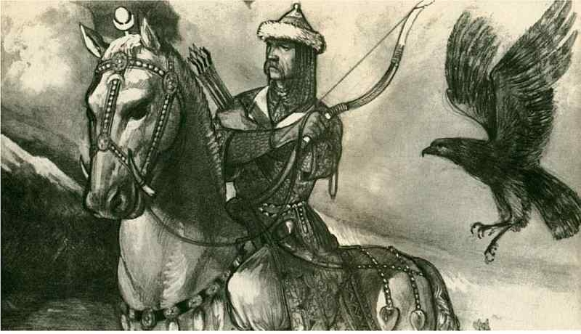
A magyar nép eredete

Slide 2
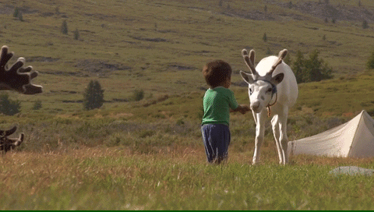
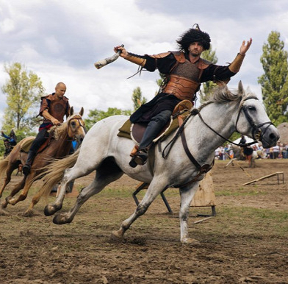
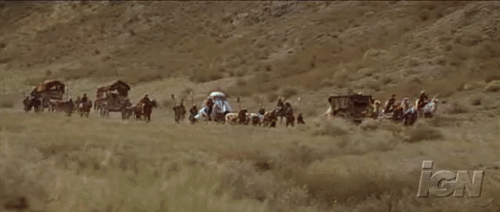
A magyar nép kialakulása
K.b. 3000-2500 évvel ez előtt válik önálló néppé
A népnév: MAGYAR (magy – beszélő, er – ember)
Terület: Irtis, Isim, Tobol folyók környéke
Életmód: nomadizmus, nomád életmód

Slide 3
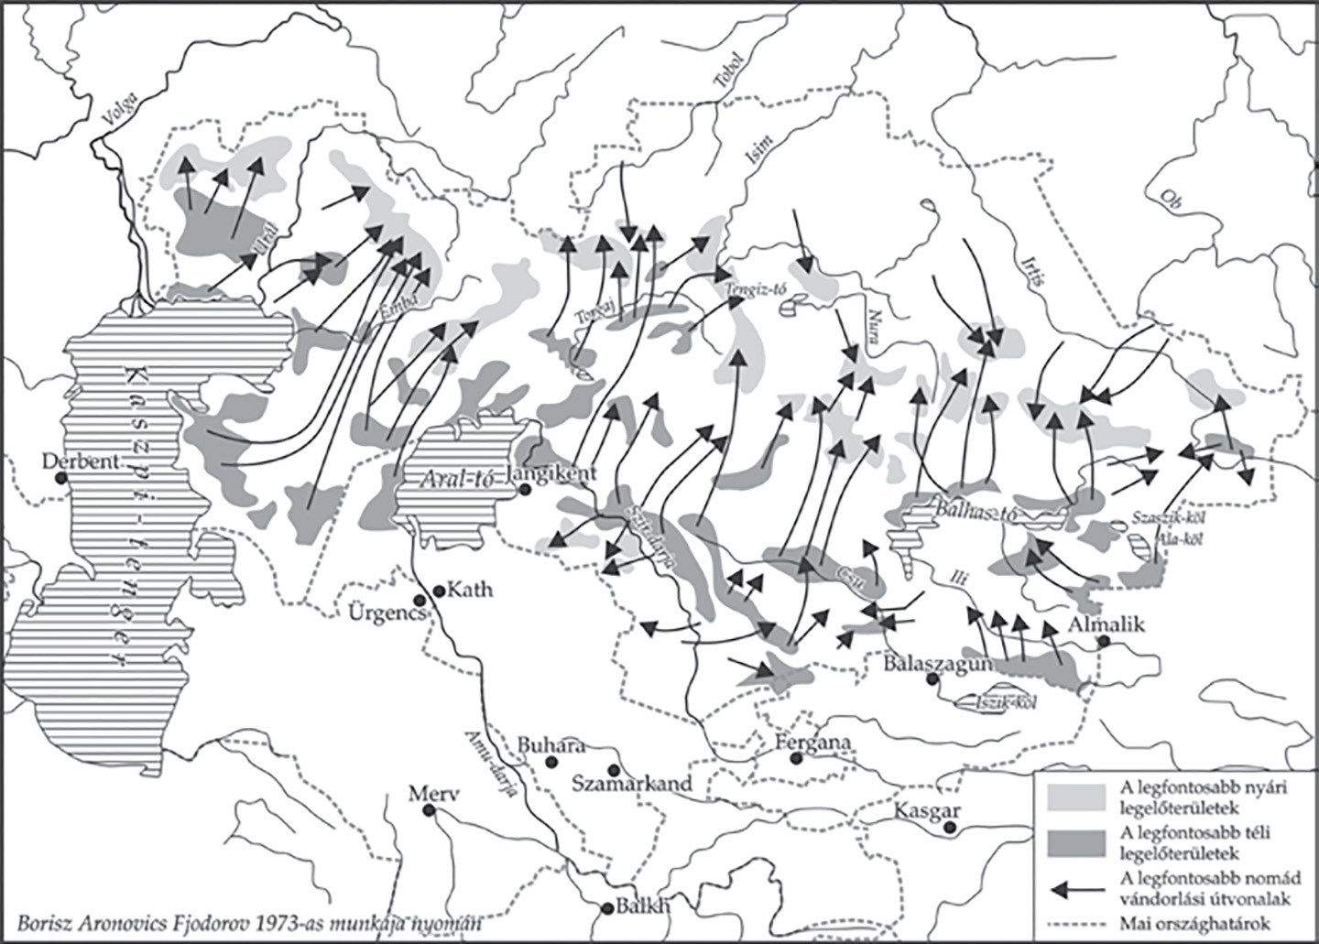
A nomadizmus – vándorlási útvonalak

Slide 4
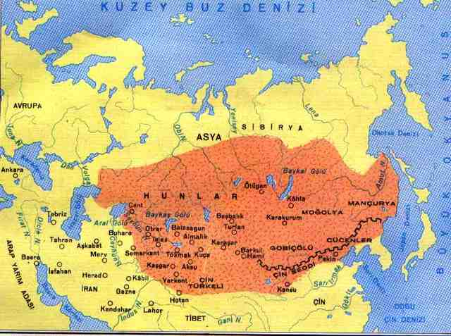
A HUN BIRODALOM

Slide 5
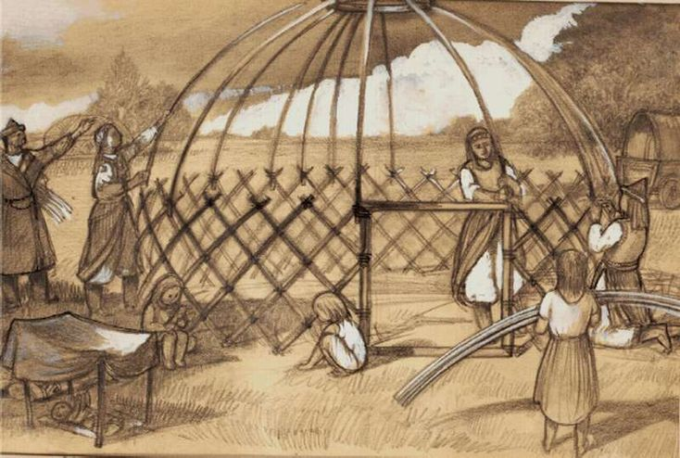
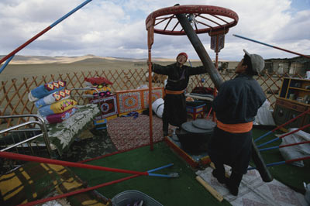
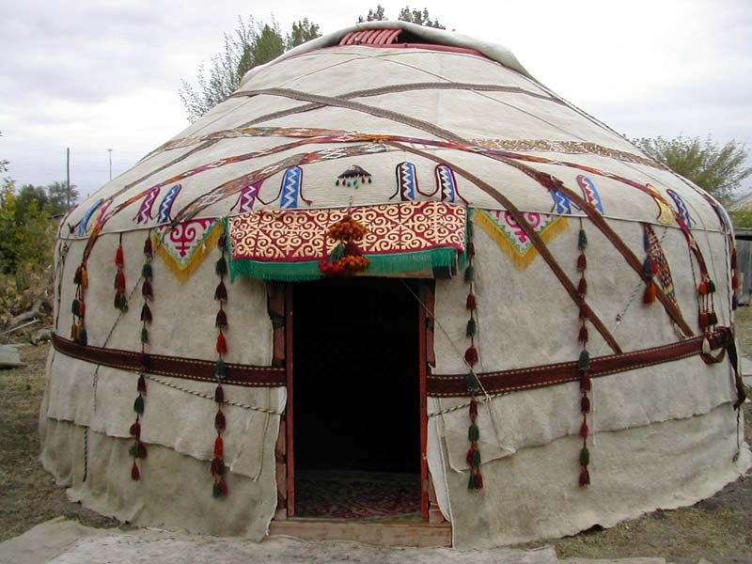
Hordozható ház – a jurta
Könnyen költöztethető, igásállattal szállítható, k.b. 100 kg szétszerelt állapotban
Téli és nyári szálláshely
A jurta felállítása általában a nők feladata volt

Slide 6
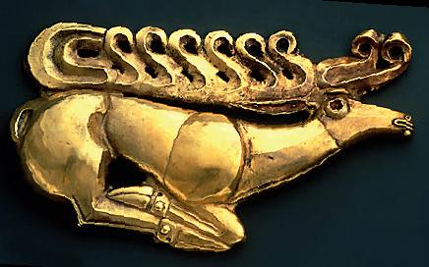
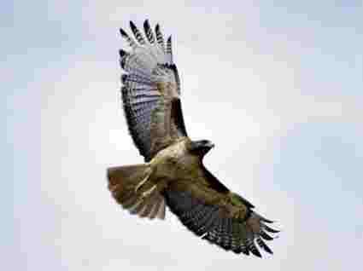
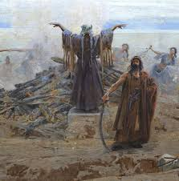
A magyarság hitvilága
Táltoshit (sámánhit)
Egyistenhit: „... a magyarok egy Istenben hisznek – az ég urában...“ al-Bakri, mór történetíró
Hit a közös származásban, szarvastól
Közös törzsszövetség a hunokkal, onogur népcsoporttal:
„A hunok, akiket magyaroknak nevezünk...“ Bonfini, Thuróczy - krónikások
Szent állat – a turul (kerecsensólyom)

Slide 7
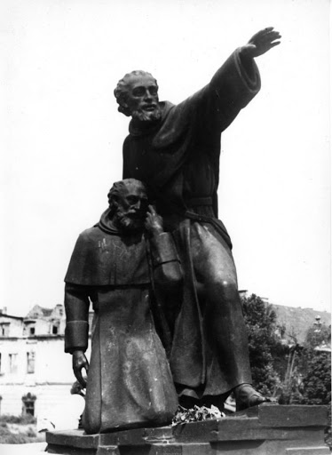
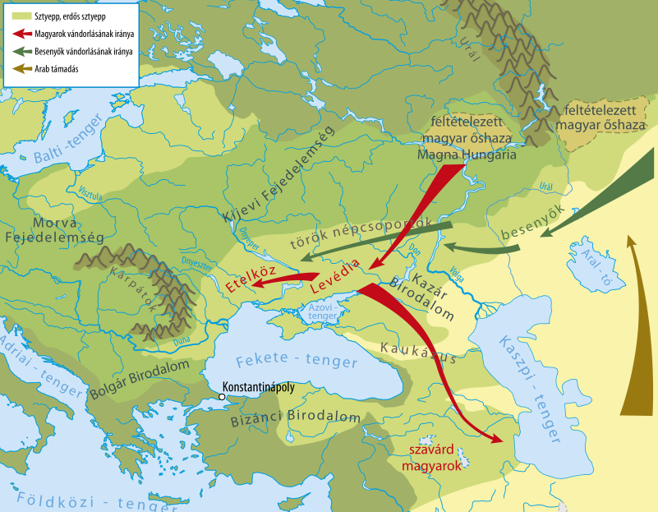
A Hun birodalom szétesése után
Új szállásterület Kr. u. 550 körül (nagyjából a mai Baskíria, az Ural hegységtől délnyugatra)
A megnevezése: Magna Hungaria
1236: Julianus barát találja meg
az ottmaradt magyarokat

Slide 8
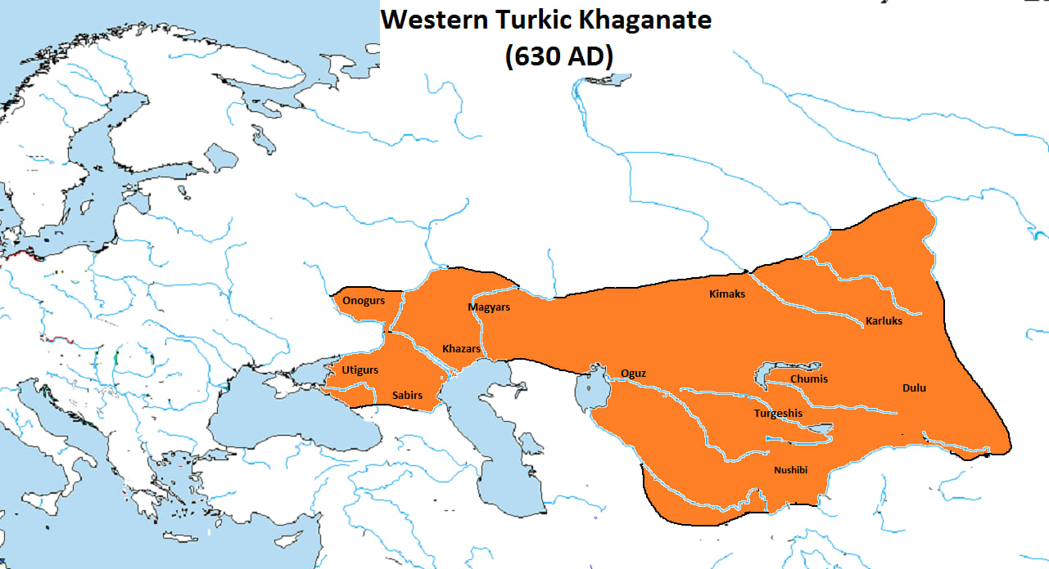

Slide 9
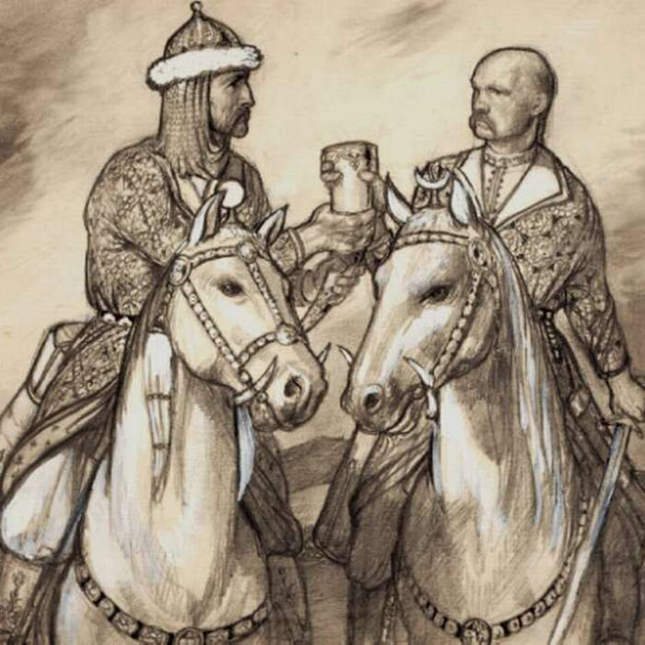
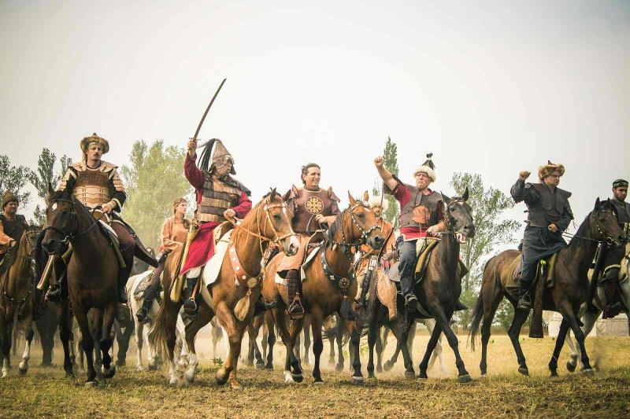
A kazár kaganátus
Kr. u. 750 körül a magyarság nagyobbik része elhagyja Magna Hungariat
A Don és a Donyec folyók között telepedik le egy idegen birodalomban – a kazár kaganátusban
Kettős fejedelmi rendszer: 1. főfejedelem: Kende (nagy döntések)
2. alfejedelem: Gyula (napi d., hadvez.)
Az első fejedelem neve Levedi
Ezért ezt a területet Levédiának hívjuk
Az első Magyar állam

Slide 11
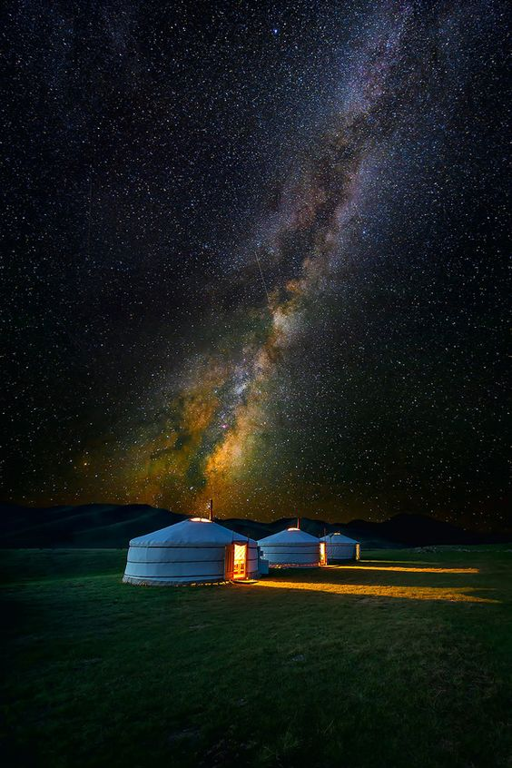
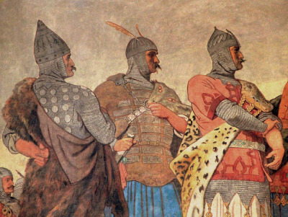
Új szállásterület – az Etelköz
Kr. u. 850 körül lázadás tör ki a kazár kagán ellen, a lázadók – kabarok (kabar = lázadó) csatlakoznak a magyarokhoz és el kell hagyniuk Levédiát
Az új szállásterület: Etelköz (etel/etil = folyó)

Slide 13
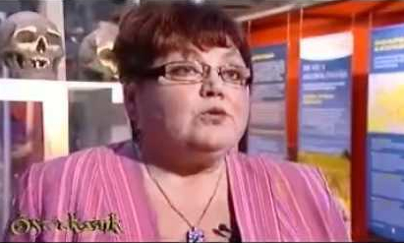
A finn-ugor rokonság, közös eredet ?
Dr. Béres Judit,
Magyar Humángenetikai Társaság
„Finn-magyar kormányközi együttműködés keretében 1994 és 1997 között tizenhat ma élő eurázsiai etnikai csoportban végeztünk mitokondriális-DNS és Y-kromoszóma polimorfizmus vizsgálatokat.... Olasz és török-magyar kormányközi együttműködés keretében palóc és kiskun csoportokat, valamint kevert magyar mintákat elemeztünk...

Slide 14
A finn-ugor rokonság, közös eredet ?
„Az említett népességcsoportokban végzett vizsgálatokból az derült ki, hogy a korábbi feltevésektől eltérően nem állunk genetikai rokonságban a finnekkel. ...Elemeztük az úgynevezett intergénikus 9-bp deléciót, ennek megléte vagy hiánya szintén perdöntő származási szempontból. Az ázsiai eredetű 9-bp teljesen hiányzott hazai populációinkból. Az ázsiai M haplocsoport jelen volt a finnekben, az erzákban és a lappokban, de egyetlen elemzett magyar egyénben sem.
...Egy másik marker (a TAT) 8-63 százalék közötti gyakorisággal van jelen a finnugor populációkban, bennünk, magyarokban viszont egyáltalán nem található meg.
…Az eddigi vizsgálatok azt mutatják, hogy a magyarok bejövetelével alig változott a térség génállománya.”
(Dr. Béres Judit: Népességünk genetikai rokonsága)
http://www.sulinet.hu/eletestudomany/archiv/2001/0138/08.html

Slide 15
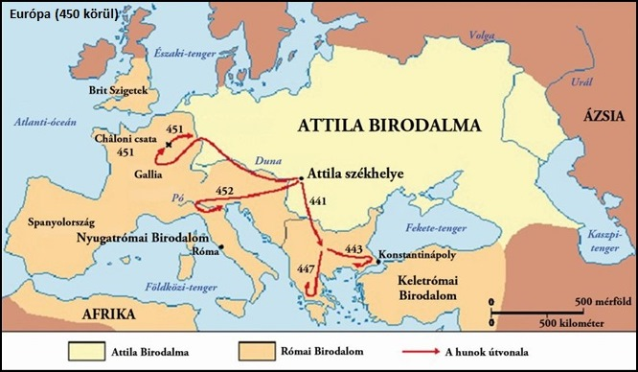
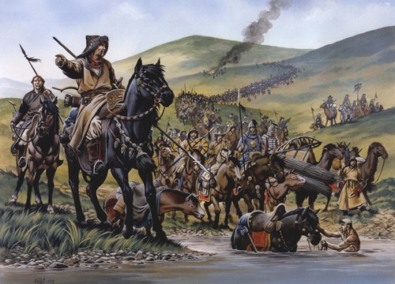
A hazatérés (honfoglalás) első szakasza
894 – a magyar törzsszövetség harcosai feldúlják Pannóniát (a hazatérés előkészítése)
Kapcsolatfelvétel a Kárpát-medencében élő avarokkal (fekete hunok), akik Atilla hun birodalmának szétesése után (453) itt maradtak
895 – a magyarok elhagyják az Etelközt és elfoglalják a tiszántúli területeket – HAZATÉRÉS (honfoglalás)

Slide 16
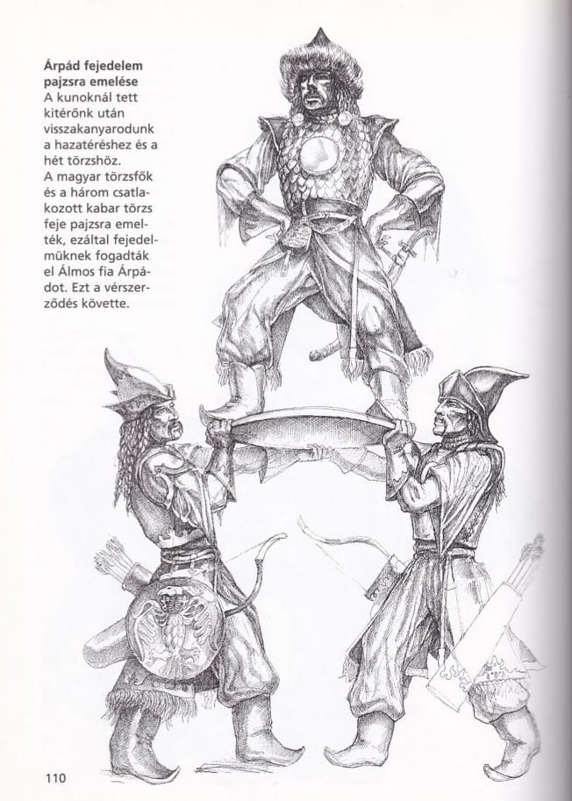

Slide 17
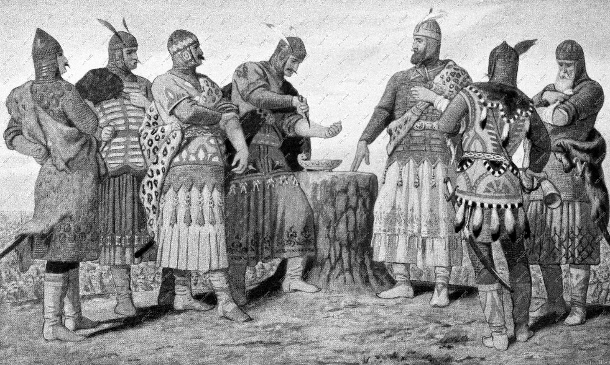
Székely Bertalan festménye: Vérszerződés

Slide 18
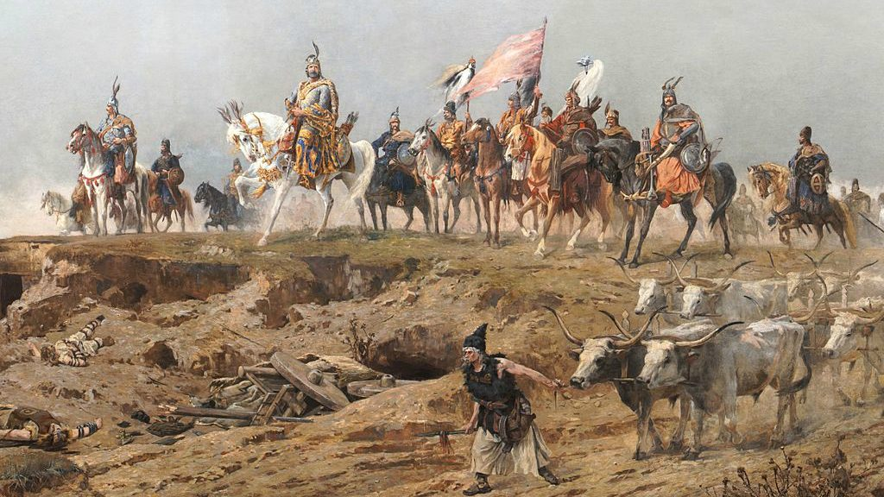
Feszty Árpád körképe: Hazatérés (részlet, Árpád és a vezérek a Vereckei-hágónál)

Slide 19
895

Slide 20
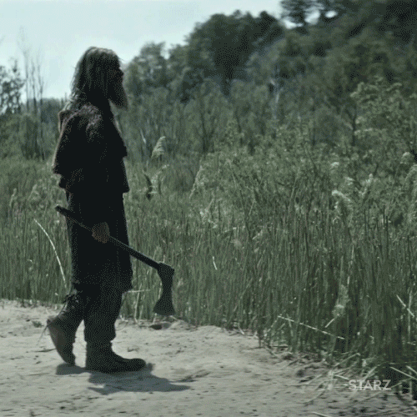
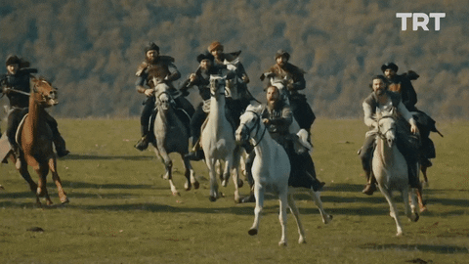
A hazatérés (honfoglalás) első szakasza
Kr. u. 899 – itáliai hadjárat (a frank Arnulf király segítségül hívja a magyar sereget Berengár itáliai király ellen)
K.b. 5 000 fős magyar sereg (fél tumen) vesz részt a hadjáratban
1 tumen (tömény) = 10 000 harcos
A Brenta folyó mellett legyőzik Berengár számbeli fölényben lévő seregét: 899
Megsarcolják Padovát, Bresciát, Milánót, ...
Modena város lakói így imádkoztak Szent Geminiánuszhoz: „A sagittis hungarorum libera nos domine!“ (A magyarok nyilaitól ments meg minket Urunk!)

Slide 21
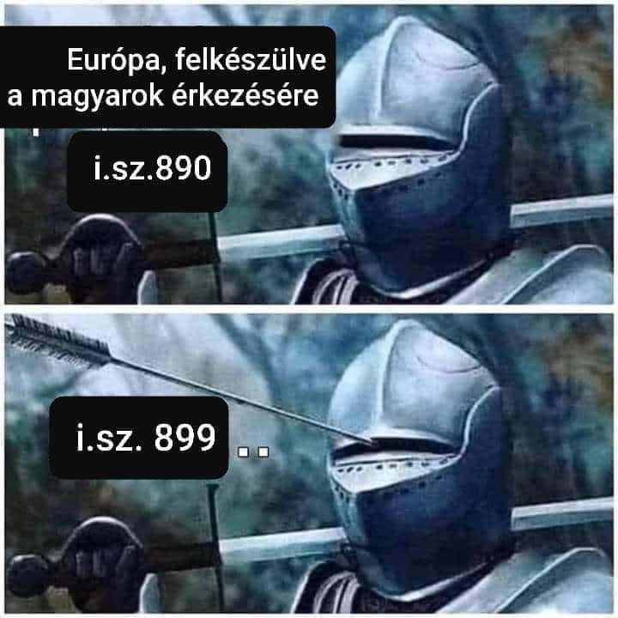

Slide 22
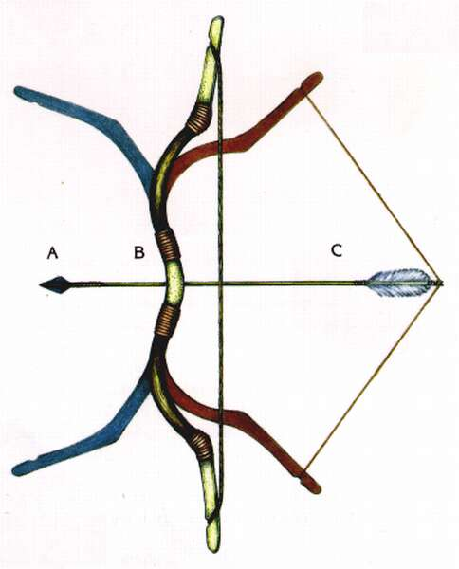
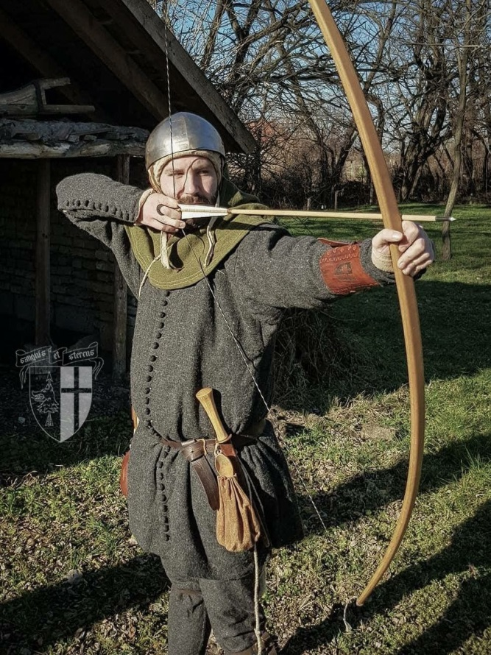
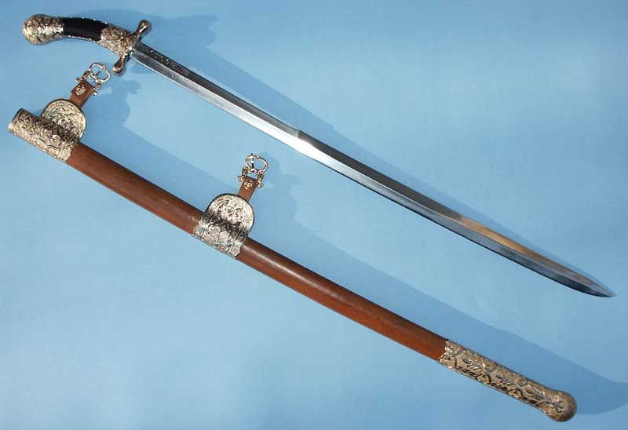
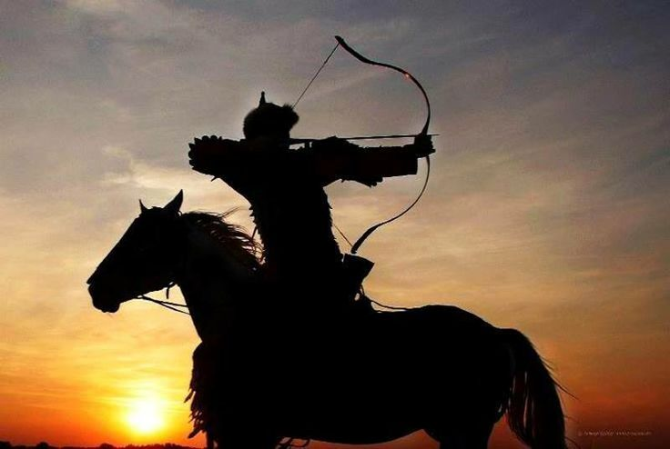
A magyarok fegyverzete és felszerelése
Visszacsapó (reflex) íj
Az angol „bot íj“ (longbow)
lóháton használhatatlan...
szablya
A visszafelé íjászás technikája

Slide 23
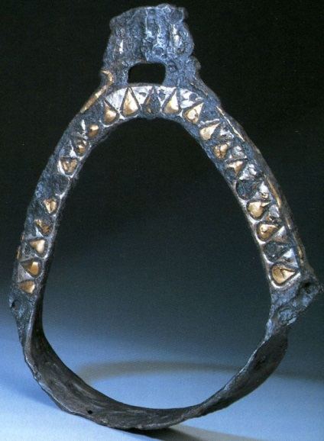
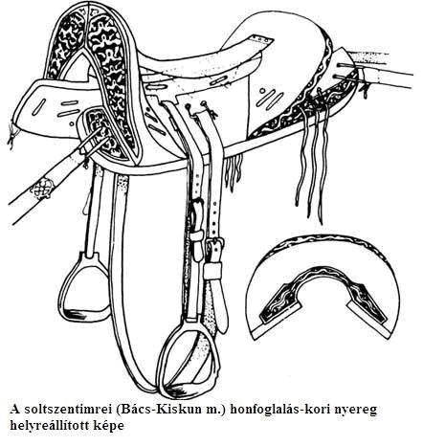
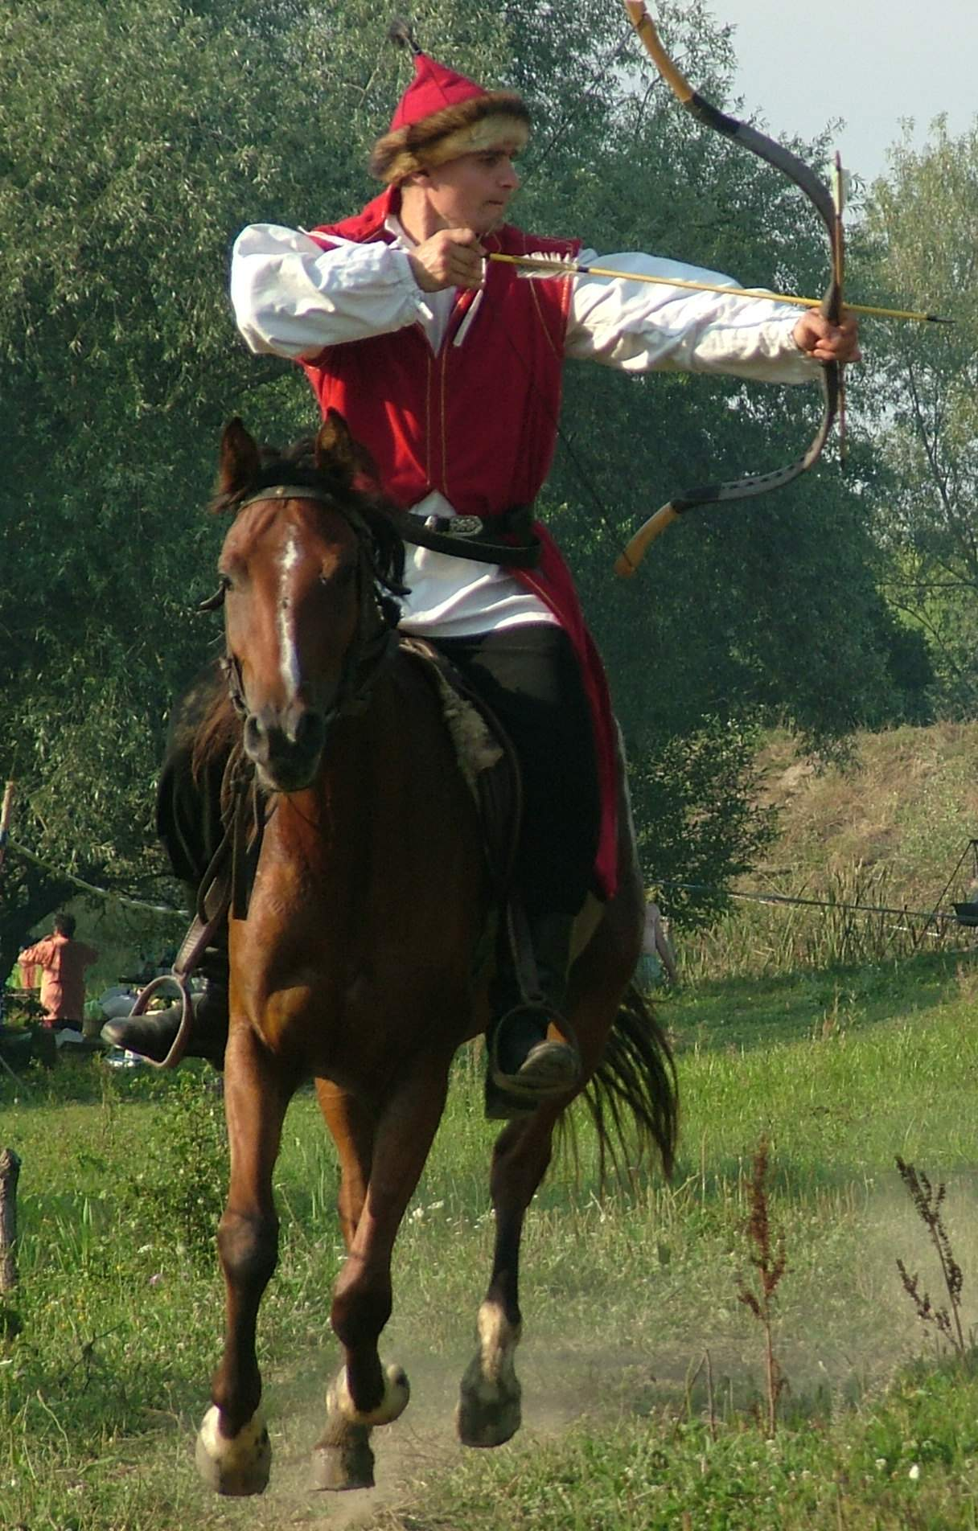
A magyarok fegyverzete és felszerelése
Magas kápájú nyereg
A kengyel

Slide 24
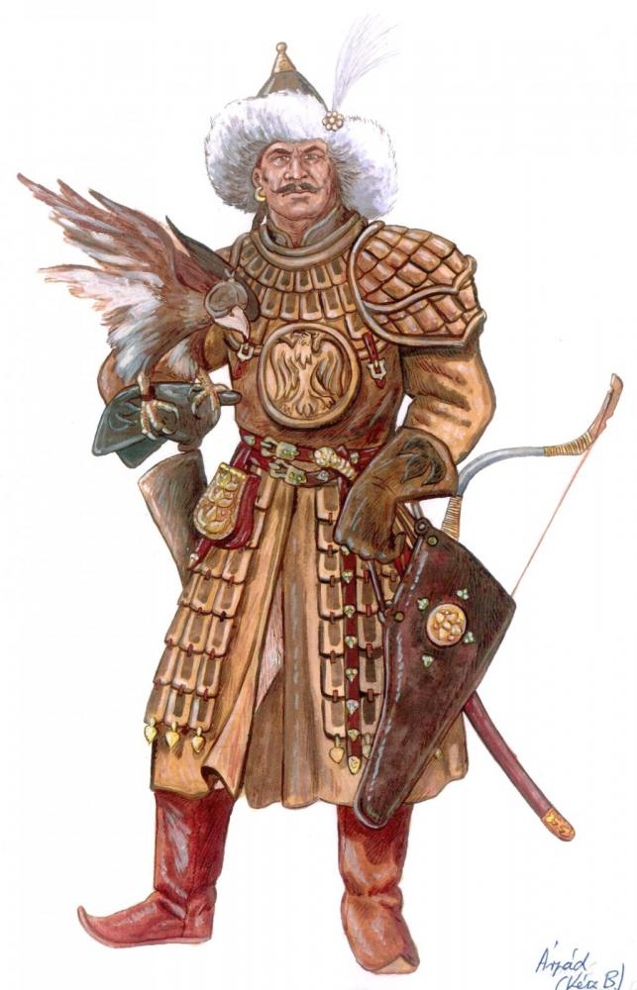
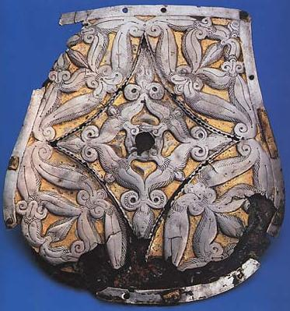
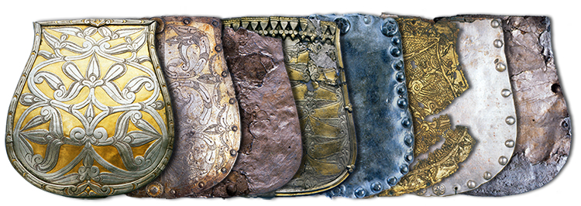
A magyarok fegyverzete és felszerelése
A tarsoly

Slide 25
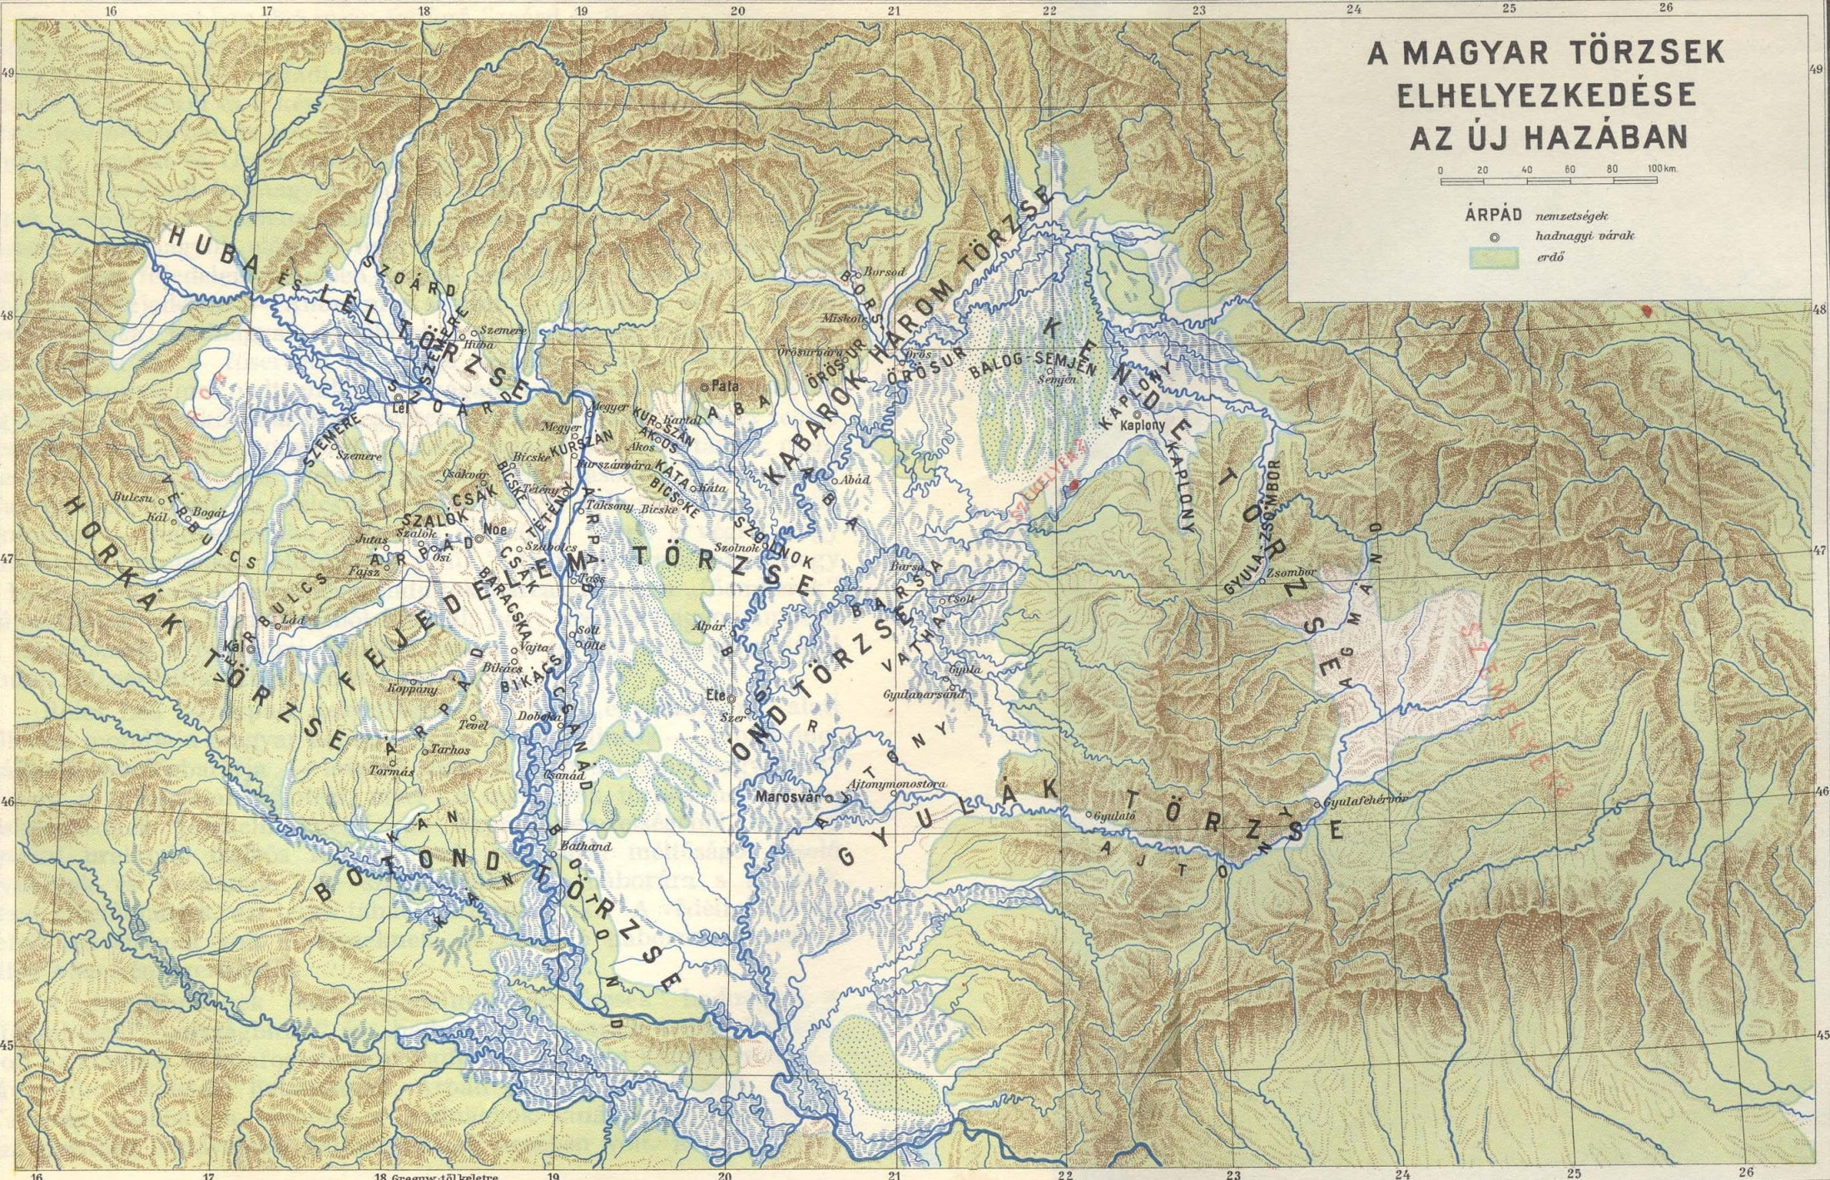

Slide 26
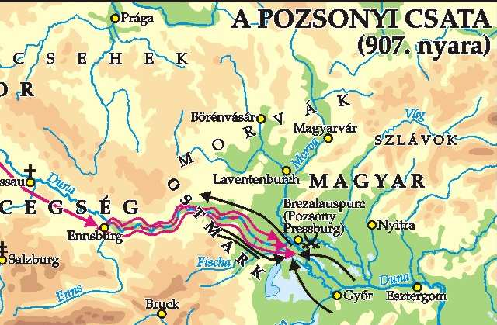
A hazatérés (honfoglalás) második szakasza
Kr. u. 900 – az itáliai hadjáratból hazatérő magyar sereg elfoglalja a Dunántúlt (Pannóniát)
Kr. u. 907. július 4-7. – POZSONYI CSATA (a hazatérés befejező eseménye)

Slide 27
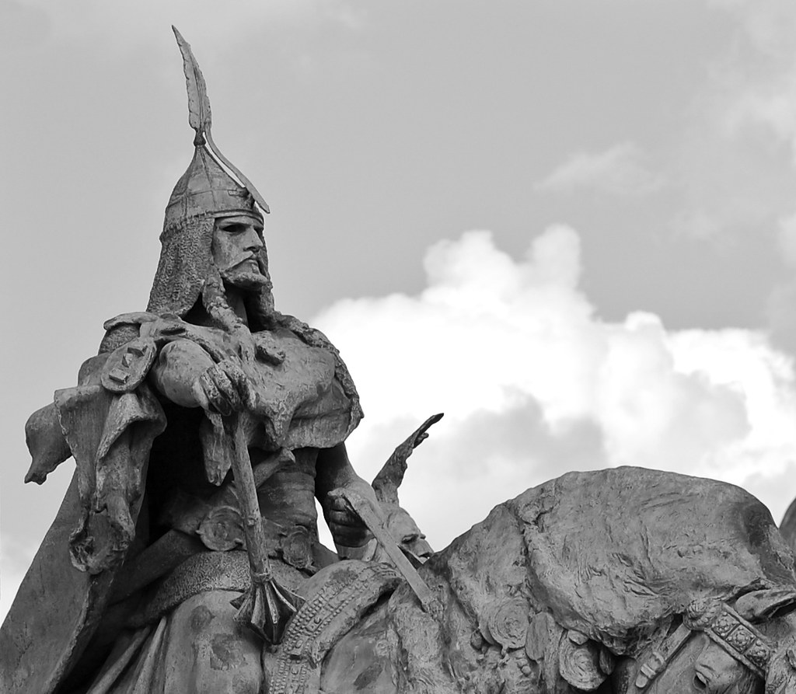
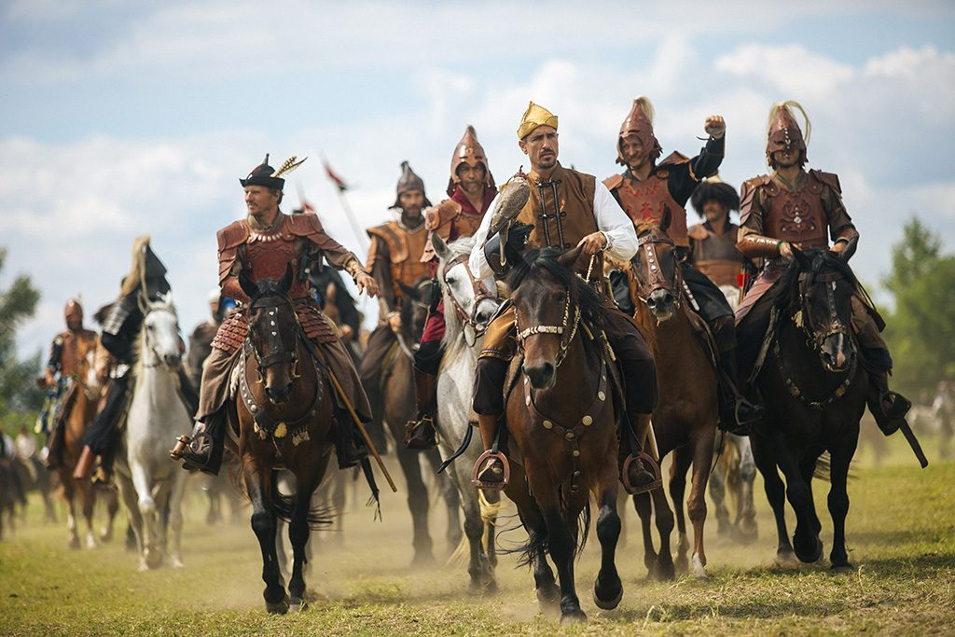
A hazatérés (honfoglalás) második szakasza
A pozsonyi csata
K.b. 100 000 fős bajor-frank sereg (vezetője Luitpold herceg)
A magyar sereg: 4 tumen harcos (vezetője Árpád vezér) (1 tumen = 10 000 harcos)
A bajor-frank sereg teljes megsemmisülése, a magyar sereg k.b. fele odaveszik, Árpád vezér 3 fia is: Tarhos, Üllő és Jutas
Árpád vezér halálos sebet kap, a magyar törzsszövetség vezetését negyedik fiára bízza – Zoltára (Zsolt), (896-949)

Slide 28
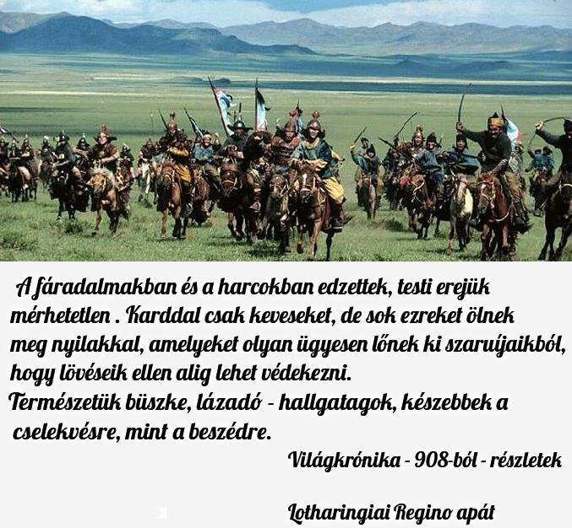

Slide 29
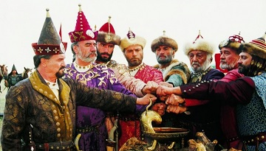
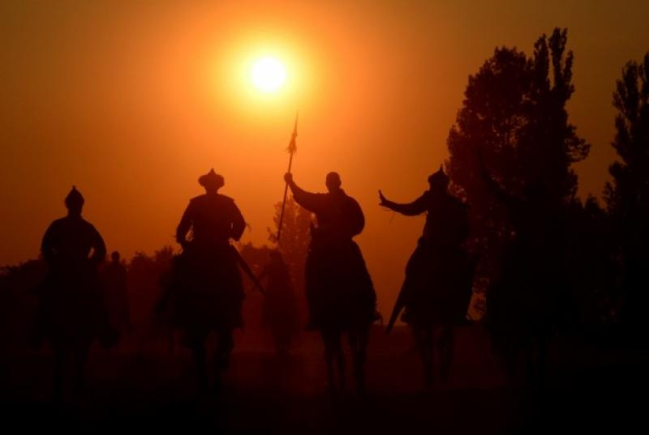
A hazatérés értékelése
Magyarország nyugati határa (gyepű sávja) – az Enns folyó (azon túl: ober Enns) A pozsonyi csata után 123 évig nyugat felől nem támadják Magyarországot!
A hazatérő magyarság létszáma k.b. 500 000 fő
7 magyar törzs érkezik: Megyer, Nyék, Kürtgyarmat, Tarján, Kér, Keszi, Jenő
7 vezér érkezik: Álmos, Előd, Ond, Kond, Tas, Huba, Töhötöm
2 vezető: Árpád és Kurszán (Kurszán volt a kende, 904-ben meghal, Árpád volt a gyula, 907-ben meghal)

Slide 30
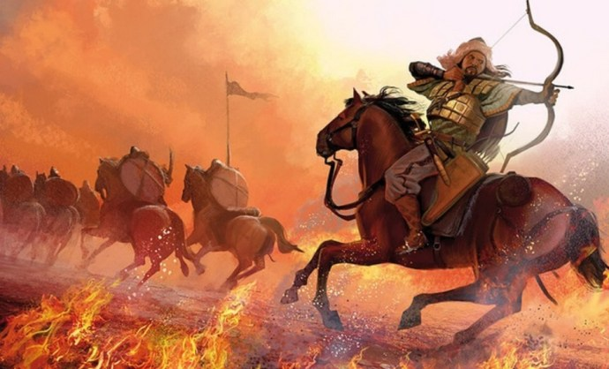
Köszönöm a figyelmet!

